Slide 1
Тема урока:
«Анализ и оценка поступков героев»

Slide 2
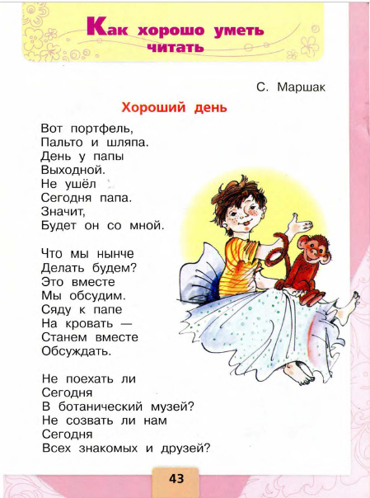
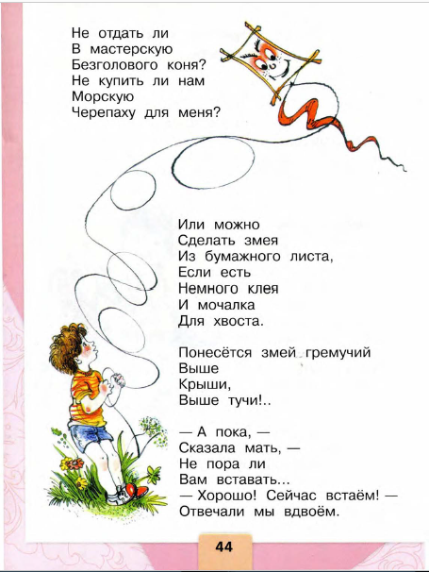
Работа по учебнику: познакомься с произведением Самуила Маршака «Хороший день», ответь на вопросы (устно).

Slide 3
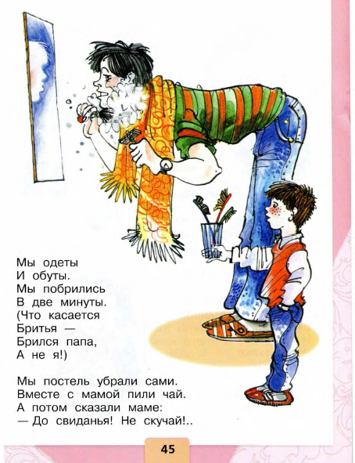
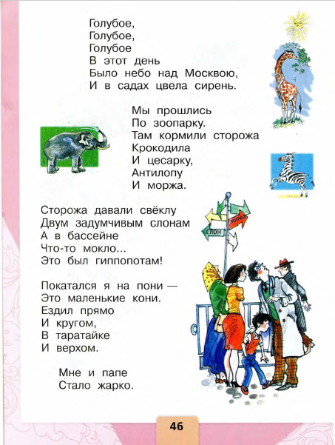
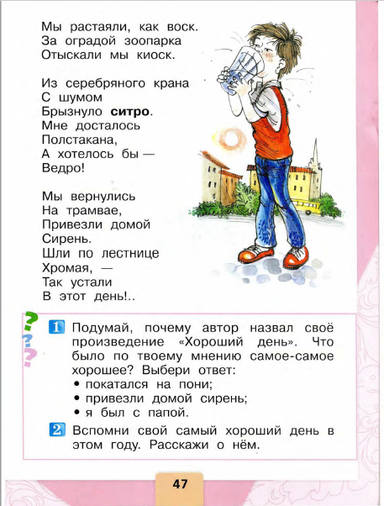

Slide 4
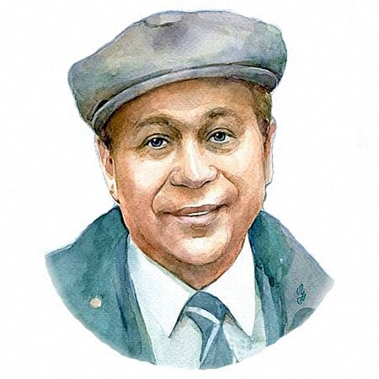
Михаил Пляцковский – детский поэт, сказочник.

Slide 5
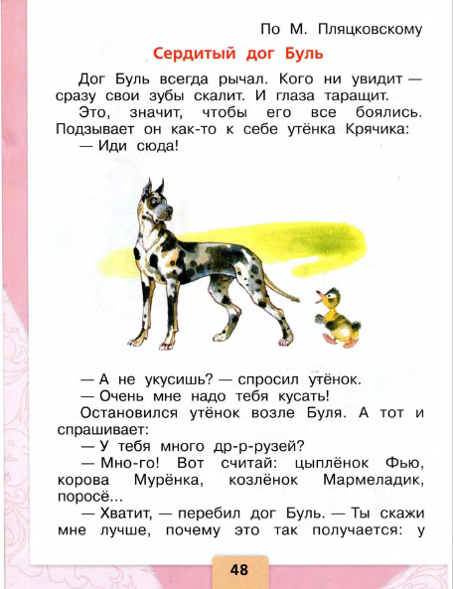
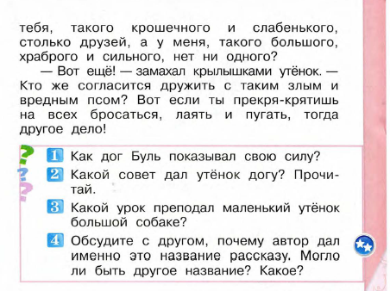
Прочитай рассказ «Сердитый дог Буль», ответь на вопросы (устно).

Slide 6

Выразительно прочитай стихотворение «Про дружбу».
Выучи наизусть.

